Slide 1
GDPR
2018

Slide 2
Co je GDPR
General Data Protection Regulation
Obecné nařízení o ochraně údajů
Platí pro všechny členské země EU od
25. května 2018
Týká se všech subjektů, které zpracovávají osobní údaje občanů EU, tedy i škol.

Slide 3
Zákon
NAŘÍZENÍ EVROPSKÉHO PARLAMENTU A RADY (EU) 2016/679 ze dne 27. dubna 2016 o ochraně fyzických osob v souvislosti se zpracováním osobních údajů a o volném pohybu těchto údajů o zrušení směrnice 95/46/ES (obecné nařízení o ochraně osobních údajů)
Metodická pomůcka k aplikaci obecného nařízení o ochraně osobních údajů a zákona o zpracování osobních údajů v podmínkách školství

Slide 4

Nebojme se, aneb nic není tak horké, jak se uvaří…
Pro školy to není žádný strašák!!!
Školy již dlouho s těmito daty
nakládají a většina z nich to
dělá dobře – v souladu se zákonem
o ochraně osobních údajů.
Bude nutno se jen více zamyslet nad tím, které údaje potřebujeme a kde je budeme mít – fotografie, nahrávky!!!.
Problematické oblasti se týkají škol v přírodě, výjezdů a jiných akcí, na kterých údaje vyvážíme mimo školu.
Brát ohled i na údaje o zaměstnancích (lékařská způsobilost, výpis z rejstříku trestů…)

Slide 5
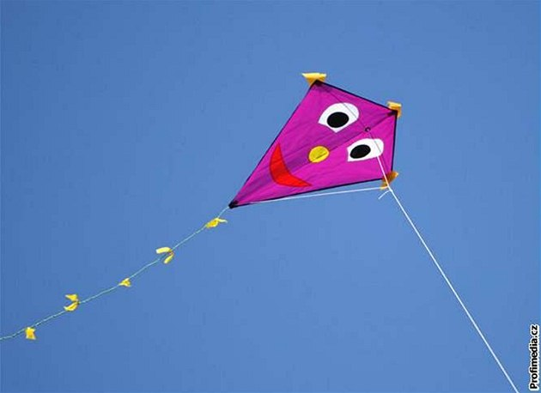
Co nám tedy GDPR „nakazuje“
Nic konkrétního – neexistují konkrétní a unifikované návody, postupy či řešení v rámci aplikace GDPR pravidel
Nové nařízení pouze specifikuje nová pravidla a zodpovědný přístup, dává větší práva jedincům, kterým údaje patří.

Slide 6
Co by měla škola stihnout do 25. 5. 2018
Zmapovat situaci
Vytvořit směrnice a vzorové formuláře
Zkontrolovat platné smlouvy se zpracovateli údajů (čipy, karty, matriky, školy v přírodě…)
Zajistit pověřence (ještě o něm bude řeč)
Připravit informace o zpracování osobních údajů
Ujasnit si, kdo bude správce (škola, tedy statutární orgán), zpracovatel (ředitel/ka, hospodářka, učitel), kdo bude zástupcem, kdo bude kam nahlížet…

Slide 7
Co už pro školy platí dávno
ZÁKON 101/2000 Sb. ze dne 4. dubna 2000 o ochraně osobních údajů
Tedy:
osobním údajem je jakákoliv informace týkající se určeného subjektu – žák, rodič, zaměstnanec
subjekt údajů se považuje za určený, jestliže lze subjekt údajů přímo či nepřímo identifikovat zejména na základě čísla, kódu nebo jednoho či více prvků, specifických pro jeho fyzickou, fyziologickou, psychickou, ekonomickou, kulturní nebo sociální identitu,
citlivým údajem je údaj vypovídající o národnostním, rasovém nebo etnickém původu, politických postojích, členství v odborových organizacích, náboženství a filozofickém přesvědčení, odsouzení za trestný čin, zdravotním stavu a sexuálním životě subjektu údajů a genetický údaj subjektu údajů; citlivým údajem je také biometrický údaj, který umožňuje přímou identifikaci nebo autentizaci subjektu údajů

Slide 8
Co už pro školy platí dávno
zpracováním osobních údajů jakákoliv operace nebo soustava operací, které správce nebo zpracovatel systematicky provádějí s osobními údaji, a to automatizovaně nebo jinými prostředky. Zpracováním osobních údajů se rozumí zejména shromažďování, ukládání na nosiče informací, zpřístupňování, úprava nebo pozměňování, vyhledávání, používání, předávání, šíření, zveřejňování, uchovávání, výměna, třídění nebo kombinování, blokování a likvidace

Slide 9
Co už pro školy platí dávno
stanovit účel, prostředky a způsob zpracování – kde máme seznamy dětí, co je u nich uvedeno, proč je tam máme…..
zpracovat pouze přesné osobní údaje – nenechávat si staré údaje (dřívější bydliště, stará tel. čísla)
shromažďovat osobní údaje odpovídající pouze stanovenému účelu a v rozsahu nezbytném – které informace musím mít a které nepotřebuji – zaměstnavatele rodičů?, jména prarodičů?, čísla bankovních účtů?...

Slide 10
Co už pro školy platí dávno
uchovávat osobní údaje pouze po dobu, která je nezbytná k účelu jejich zpracování - pro účely archivnictví – nemáme schované staré zprávy z poradny?, máme skartované všechny nepotřebné dokumenty (třeba ze škol v přírodě)?, likvidujeme po 6 měsících prohlášení o bezinfekčnosti?....

Slide 11
Údaje povinné ze zákona
související s identifikací žáka ze zákona (datum narození, místo narození, rodné číslo, státní příslušnost, bydliště, údaj o zákonném zástupci, soudní rozhodnutí vztahující se k přidělení dítěte do výchovy, nutný zdravotní údaj apod.) + údaje o předchozím vzdělávání, včetně dosaženého stupně vzdělání, datum zahájení vzdělávání ve škole, údaje o průběhu a výsledcích vzdělávání ve škole, vyučovací jazyk, datum ukončení vzdělávání ve škole,
souvisejí s jednoznačnou identifikací zákonných zástupců žáků v souladu se zákonem (jméno, příjmení, bydliště, kontakt, např. telefonní číslo pro případ nutného kontaktu školy se zákonným zástupcem v rámci ochrany zdraví, bezpečnosti a práv žáka, další údaje nezbytné např. pro vydání správního rozhodnutí, apod.),
souvisejí s pracovním a mzdovým zařazením zaměstnanců či smluvních pracovníků, se sociálním, a zdravotním pojištěním (např. dosažené vzdělání, délka praxe, funkční zařazení, zdravotní způsobilost, výpis z rejstříku trestů, apod.),

Slide 12
Údaje povinné ze zákona
Pro tyto údaje nepotřebujeme souhlas, dokonce ho ani nesmíme vyžadovat – mohli bychom v subjektu (zástupci subjektu) vyvolat dojem, že je jeho souhlas odvolatelný
Nicméně musíme subjekt (zástupce subjektu) informovat, jak s údaji nakládáme :
  jaké údaje, účel, doba, úmysl školy předat data třetí osobě
  tzn. vytvořit vnitřní směrnici a „podpisové“ archy
viz tabulka MŠMT, Stručný návod na zabezpečení procesů souvisejících s GDPR ve školách (str. 6 – 11)

Slide 13
Údaje bez zákonného důvodu
Tyto údaje také potřebujeme, ale neukládá je zákon:
  např. vyzvedávání dětí z družiny třetí osobou (jméno, příjmení, číslo OP nebo datum narození),
  souhlasy na školy v přírodě (netýká se bezinfekčnosti a zdravotní způsobilosti)
  fotografie do kroniky, na webové stránky školy
  přihlášky do soutěží (uvádět jen jméno, příjmení a ročník narození)
  jména výherců předmětových soutěží
  čísla účtů pro rozeznání plateb

Slide 14
Oprávněný zájem školy
Existují údaje, které bychom sice pro chod školy nepotřebovali, ale které se nám „hodí“
  např. slohové práce, výkresy, výstupy projektů, kamerové systémy, životopis uchazeče o zaměstnání…
…anebo je po nás někdo chce a my data musíme předat (OSPOD, PČR, soudy)
nesmíme ohrozit PRÁVA, SVOBODY A BEZPEČNOST subjektu (žáka)
subjekt (zástupce) může vznést námitku
tyto dokumenty vždy podléhají právu na výmaz
TEORETICKY BYCHOM SOUHLAS NEPOTŘEBOVALI, ALE JE LEPŠÍ HO MÍT!!! (nemůže být aplikováno např. u kamerového systému)
VŽDY ALE MUSÍME INFORMOVAT!!!

Slide 15
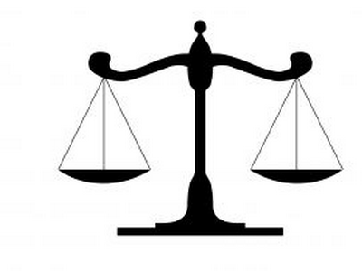
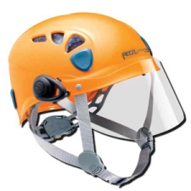
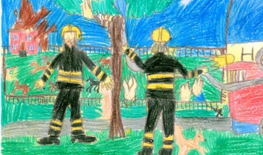
…čili provádíme tzv. BILANČNÍ ANALÝZU
Bezpečí žáka
Zájem školy

Slide 16

Jak by měl takový souhlas vypadat
Ideální jsou tabulky – jsou jasné, přehledné, srozumitelné
Před a po tabulce musí být poučení

Slide 17

Cloudová úložiště
servery, úložiště, služby a aplikace
jsou vzdáleně dostupné na síti
nezatěžují HW a SW uživatele
seznámit se s podmínkami – vše musí být v češtině (angličtině)
chtít písemnou smlouvu s garancí OOÚ
mít ve smlouvě, že spory budou řešeny dle českého práva
nemít cloudy mimo EU (tzv. třetí země)
nedoporučuje se umísťovat osobní údaje písemné povahy, ale spíše fotografie

Slide 18
Novinky
institut pověřence – kvalifikovaná osoba, která zná právní předpisy na OOÚ a rozumí chodu školy (zaměstnanec nebo externista)
jak se může jedinec obracet na správce dat
souhlas se zpracováním může dát osoba starší 16 let, jinak zákonný zástupce
pseudonymizace – konkrétní osoba pod číselným kódem (přijetí na ZŠ, SŠ)
vznášení námitek, omezení zpracování
„právo na výmaz“

Slide 19
Jmenování pověřence pro ochranu osobních údajů
správce a zpracovatel = škola – musí umožnit elektronickou komunikaci, se zákonnými zástupci, kteří mají datovou schránku, komunikuje prostřednictvím datové schránky
institut pověřence – kvalifikovaná osoba
  MUSÍ ŠKOLE POMÁHAT A BÝT K DISPOZICI
  JE PŘÍMO PODŘÍZEN ŘEDITELI ŠKOLY
  MŮŽE TO BÝT I TÝM, POPŘ. 1 OSOBA PRO VÍCE ŠKOL
  MĚLA BY MÍT PRÁVNICKÉ VZDĚLÁNÍ, ALE NEZASTUPUJE ŠKOLU V PRÁVNÍCH SPORECH
dozorový úřad - Úřad pro ochranu osobních údajů

Slide 20
Jak tedy osobní údaje správně ochránit
chráníme vhodnými a dostupnými prostředky před zneužitím
omezený přístup - předem stanovený a v každý okamžik alespoň řediteli školy známý okruh osob
přehled - ředitel školy nebo jím pověřená osoba a pověřenec pro ochranu osobních údajů
v uzamykatelných skříních v kanceláři školy, a to v kanceláři ředitele nebo zástupce ředitele

Slide 21
Jak tedy osobní údaje správně ochránit
třídním učitelům jsou zapůjčeny na nezbytně dlouhou dobu, ostatním výhradně v kanceláři ředitele nebo zástupce ředitele
nelze vynášet ze školy
elektronická evidence – silná hesla (min 8 znaků, velká, malá písmena, číslice, znaky)
takže nikoli jaro ale Ja+75ro*19
nesmí opouštět počítač bez odhlášení se

Slide 22
Jak tedy osobní údaje správně ochránit
neposkytovat bez právního důvodu osobní údaje zaměstnanců školy a žáků cizím osobám a institucím, tedy ani telefonicky ani mailem ani při osobním jednání!!!
ve škole se neprovozují kamerové systémy sledující prostory používané žáky a zaměstnanci školy v době, kdy jsou žáci přítomni ve škole.
údaje o zdravotním stavu žáka, zpráv o vyšetření ve školním poradenském zařízení, lékařských zpráv - výchovný poradce, vedoucí pedagogičtí pracovníci, třídní učitel

Slide 23
K 25. 5. 2018 mějte zpracováno:
1. jméno a kontaktní údaje správce (školy);
2. účely zpracování (matrika, výsledky vzdělávání….);
3. popisy kategorií subjektů údajů a kategorií osobních údajů (jméno, příjmení, rod. číslo…),
4. kategorie příjemců (magistrát, MŠMT…);
5. informace o případném předání osobních údajů do třetí země nebo mezinárodní organizaci;
6. plánované lhůty pro výmaz kategorií údajů (pouze pokud je to možné);
7. obecný popis bezpečnostních opatření uvedených v čl. 32 odst. 1 nařízení (pouze pokud je to možné).
a mějte svého pověřence ☺

